Slide 1
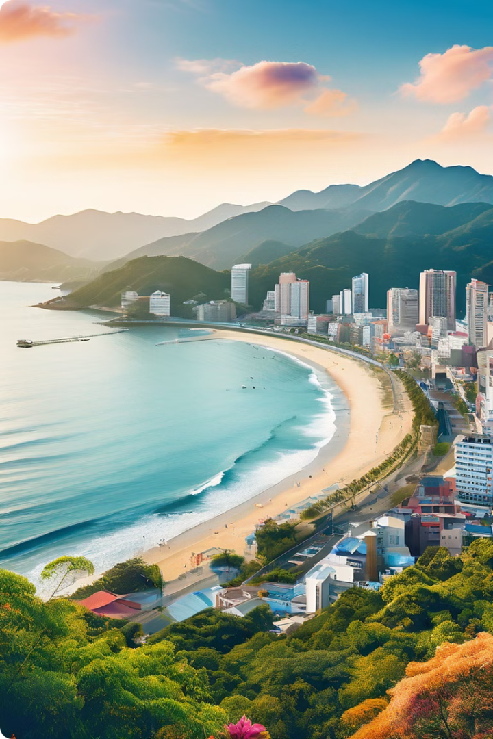
Taiwan - Eine Insel voller Kontraste
Taiwan ist eine Insel voller Kontraste. Von majestätischen Bergen bis hin zu pulsierenden Städten und malerischen Küsten bietet Taiwan eine einzigartige Mischung aus Tradition und Moderne, Geschichte und Kultur. Tauchen Sie ein in die faszinierende Welt Taiwans.
by Michael Holstein

Slide 2
Geographie und Klima: Von Bergen bis Strände
Taiwan ist von Bergen geprägt, mit dem Jade Mountain als höchstem Gipfel. Der Osten der Insel wird von dem Pazifischen Ozean umspült, während die Westküste von flachen Ebenen und fruchtbaren Reisfeldern dominiert wird. Das subtropische Klima bietet milde Winter und heiße, feuchte Sommer.
Berge
Küste
Klima
Die Gebirgskette im Osten Taiwans beherbergt atemberaubende Landschaften mit tiefen Schluchten, Wasserfällen und subtropischen Wäldern.
Die Küste Taiwans bietet wunderschöne Strände, malerische Buchten und Korallenriffe. Hier können Sie sich entspannen, Wassersport betreiben oder die lokale Meeresfauna entdecken.
Das subtropische Klima Taiwans sorgt für abwechslungsreiche Vegetationszonen und bietet ein breites Spektrum an Pflanzen- und Tierarten.

Slide 3
Geschichte Taiwans: Von der Kolonialzeit zur Demokratie
Die Geschichte Taiwans ist geprägt von verschiedenen Kulturen und Einflüssen. Von der niederländischen und spanischen Kolonialzeit über die Qing-Dynastie bis zur japanischen Herrschaft entwickelte sich Taiwan zu einem modernen, demokratischen Staat.
1
Niederländische und Spanische Kolonialzeit
Im 17. Jahrhundert beanspruchten die Niederländer und Spanier Taiwan als Kolonie, die aber nur kurze Zeit andauerte.
2
Qing-Dynastie
Die Qing-Dynastie übernahm Taiwan im 17. Jahrhundert und regierte die Insel über 200 Jahre.
3
Japanische Herrschaft
Während des Zweiten Weltkriegs fiel Taiwan unter japanische Herrschaft, die bis 1945 andauerte.
4
Republik China
Nach dem Zweiten Weltkrieg wurde Taiwan Teil der Republik China, die nach dem Bürgerkrieg nach Taiwan floh.
5
Demokratisierung
In den 1980er Jahren begann Taiwan einen demokratischen Wandel, der schließlich zur Wahl des ersten Präsidenten durch das Volk führte.

Slide 4
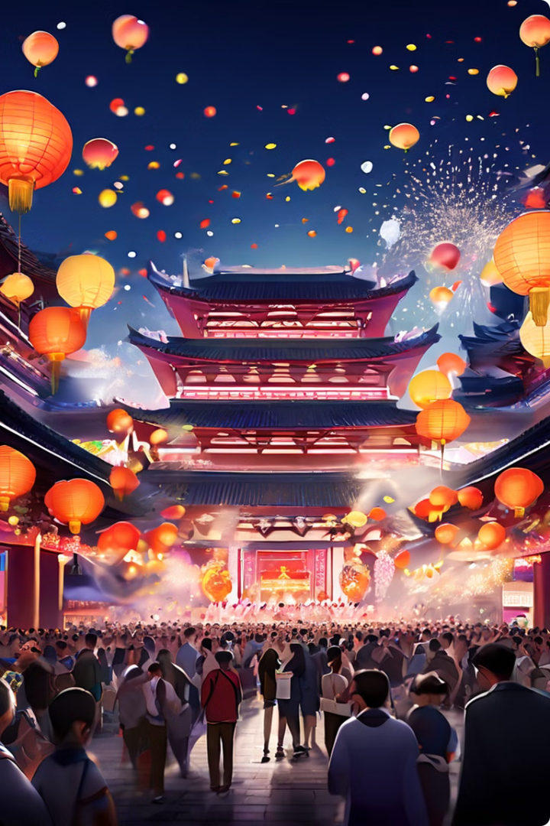
Traditionelle Kultur: Tempel, Festivals und Kulinarik
Die traditionelle Kultur Taiwans ist reich an Traditionen, Bräuchen und Ritualen. Von prächtigen Tempeln über farbenfrohe Festivals bis hin zur einzigartigen Küche spiegelt sich die Geschichte und Identität des Landes in allen Aspekten des Lebens wider.
1
Tempel
2
Festivals
Taiwan ist bekannt für seine zahlreichen Tempel, die den verschiedenen Religionen des Landes gewidmet sind. Die meisten Tempel sind mit kunstvollen Verzierungen und Statuen geschmückt und bieten einen faszinierenden Einblick in die traditionelle Architektur und Spiritualität.
Taiwan feiert zahlreiche traditionelle Festivals, wie zum Beispiel das Neujahrsfest, das Mondfest und das Drachenbootfest, die mit farbenfrohen Prozessionen, Feuerwerkskörpern und besonderen Speisen gefeiert werden.
3
Kulinarik
Die taiwanesische Küche ist vielfältig und bietet eine Mischung aus chinesischen und japanischen Einflüssen. Von herzhaften Nudelsuppen über leckere Streetfood-Gerichte bis hin zu köstlichen Desserts gibt es für jeden Geschmack etwas zu entdecken.

Slide 5
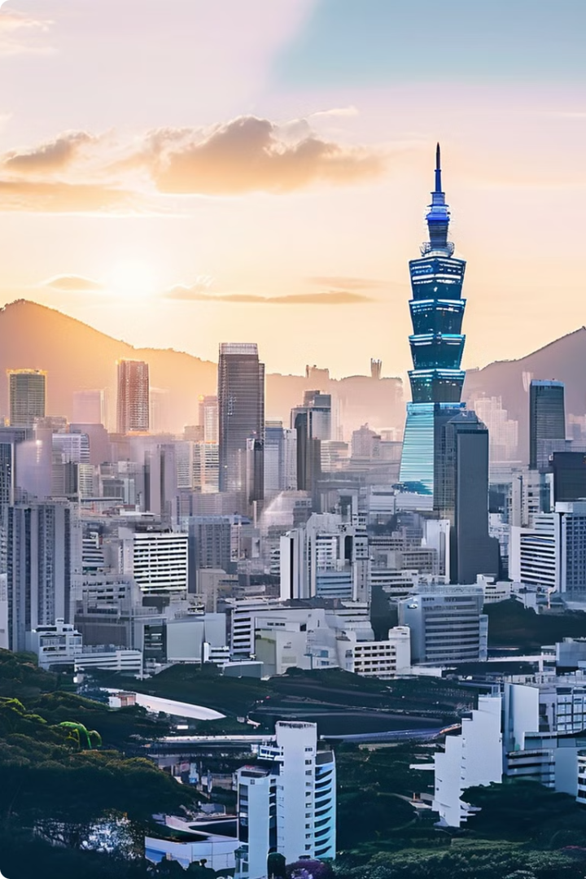
Moderne Wirtschaft: Technologieführer und Innovationstreiber
Taiwan hat sich zu einem wichtigen Zentrum für Technologie und Innovation entwickelt. Das Land ist bekannt für seine fortschrittliche Elektronikindustrie, Halbleiterproduktion und die Entwicklung von Software und Anwendungen.
Elektronikindustrie
Halbleiterproduktion
Taiwan ist ein weltweit führender Hersteller von Elektronikprodukten wie Smartphones, Laptops und Fernsehern.
Taiwan ist ein wichtiger Lieferant für Halbleiter, die in modernen elektronischen Geräten eingesetzt werden.
Software und Anwendungen
Innovation und Forschung
Taiwan hat sich in den letzten Jahren zu einem bedeutenden Entwickler von Software und Apps entwickelt.
Taiwan setzt stark auf Forschung und Entwicklung, um neue Technologien und Innovationen voranzutreiben.

Slide 6
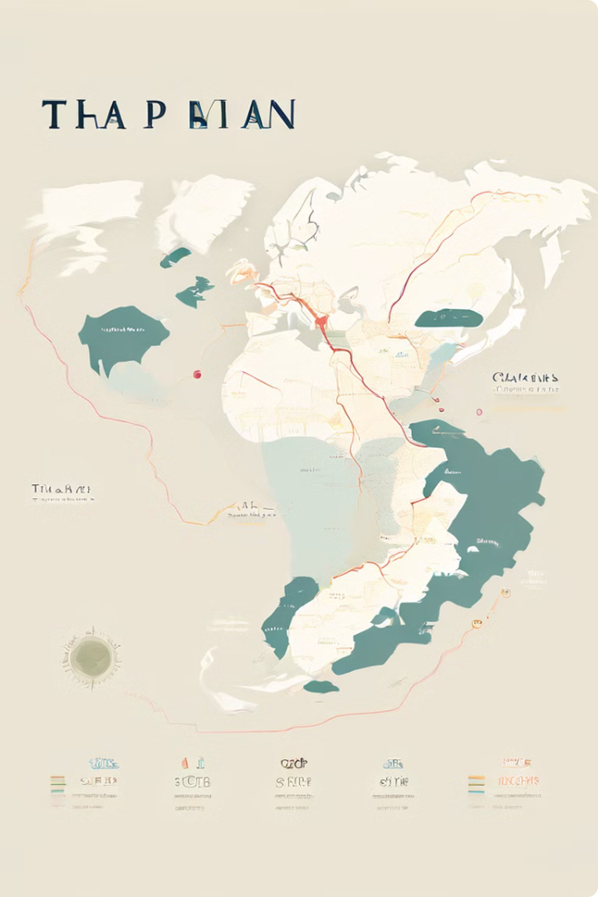
Politische Situation: Zwischen China und der Welt
Die politische Situation Taiwans ist komplex und geprägt von der Beziehung zum Festlandchina. Taiwan ist ein demokratischer Staat, der sich von der Volksrepublik China unabhängig erklärt hat, aber von China als abtrünnige Provinz betrachtet wird.
Internationale Beziehungen
Diplomatische Beziehungen
Taiwan unterhält Beziehungen zu vielen Ländern der Welt, aber nur wenige erkennen Taiwan als unabhängigen Staat an.
Taiwan pflegt enge Beziehungen zu Ländern wie den Vereinigten Staaten, Japan und den EU-Staaten.
Politische Stabilität
Zukunftsperspektiven
Taiwan hat eine stabile Demokratie und genießt eine hohe Lebensqualität.
Die Zukunft Taiwans ist ungewiss, da die Beziehung zu China weiterhin eine große Herausforderung darstellt.

Slide 7
Touristische Highlights: Von Taipeh bis Taroko Nationalpark
Taiwan bietet eine große Auswahl an touristischen Highlights, von geschäftigen Metropolen bis hin zu malerischen Nationalparks und historischen Stätten.
Taipeh
Taipeh ist die Hauptstadt Taiwans und bietet eine Mischung aus traditioneller Kultur und moderner Architektur.
Taroko Nationalpark
Der Taroko Nationalpark ist bekannt für seine atemberaubenden Schluchten, Wasserfälle und Tempel.
Sun Moon Lake
Der Sun Moon Lake ist der größte See Taiwans und bietet eine malerische Landschaft mit Bergen und Tempeln.
Kenting Nationalpark
Der Kenting Nationalpark ist ein beliebtes Reiseziel für seine Strände, Korallenriffe und die vielfältige Flora und Fauna.
Alishan National Scenic Area
Das Alishan-Gebirge bietet eine beeindruckende Landschaft mit Zedernwäldern, Teegärten und Sonnenaufgängen.

Slide 8
Taiwanesische Gesellschaft: Offenheit und Vielfalt
Die taiwanesische Gesellschaft ist geprägt von Offenheit, Gastfreundschaft und Toleranz. Das Land beherbergt eine große Vielfalt an Kulturen, Religionen und Lebensweisen.
Vielfalt
Taiwan beherbergt Menschen aus verschiedenen ethnischen Gruppen, darunter Han-Chinesen, Hakka, Aborigines und Einwanderer.
Toleranz
Die taiwanesische Gesellschaft ist tolerant gegenüber verschiedenen Religionen und Lebensentwürfen.
Gastfreundschaft
Taiwaner sind bekannt für ihre herzliche Gastfreundschaft und ihre Bereitschaft, Besuchern zu helfen.
Offenheit
Taiwan ist offen für neue Ideen und Innovationen und fördert den Austausch mit der Welt.

Slide 9
Herausforderungen und Zukunftsperspektiven
Taiwan steht vor Herausforderungen wie der demografischen Entwicklung, dem Wirtschaftswachstum und der Beziehung zu China. Trotz dieser Herausforderungen blickt Taiwan optimistisch in die Zukunft und setzt auf Innovation und Nachhaltigkeit.
1
Demografische Entwicklung
2
Wirtschaftswachstum
Taiwan hat eine alternde Bevölkerung und muss mit den Herausforderungen des demografischen Wandels umgehen.
Taiwan muss weiterhin ein starkes Wirtschaftswachstum erzielen, um den Lebensstandard zu erhalten.
3
Beziehung zu China
4
Innovation und Nachhaltigkeit
Die Beziehung zu China ist eine große Herausforderung für Taiwan, da China den Anspruch auf Taiwan erhebt.
Taiwan setzt auf Innovation und Nachhaltigkeit, um seine wirtschaftliche und soziale Entwicklung zu fördern.

Slide 10
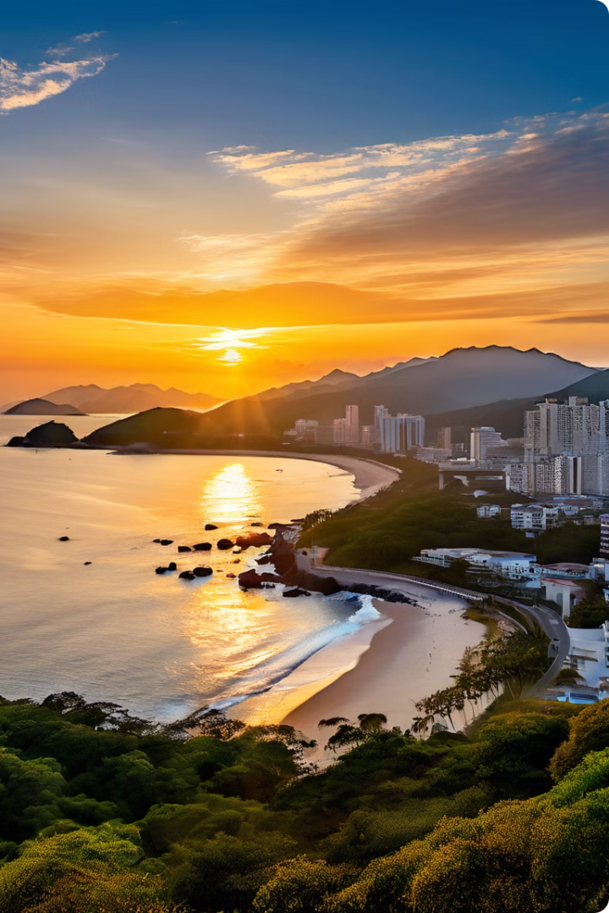
Schlussfolgerung: Taiwan - eine faszinierende Destination
Taiwan ist ein Land voller Kontraste und bietet eine einzigartige Mischung aus Tradition und Moderne, Geschichte und Kultur. Von den atemberaubenden Landschaften bis hin zu den pulsierenden Städten und der herzlichen Gastfreundschaft der Menschen ist Taiwan eine faszinierende Destination, die Sie begeistern wird.

